Slide 1

통계학 특강
신지은 (서울시립대학교 통계학과)
Email: jieunstat@gmail.com

Slide 2
목차
1
2
3
4
통계와 R 프로그래밍
1) 통계, 통계학이란?
2) 통계와 프로그래밍
3) R과 R studio 설치
자료 정리
1) 모집단과 표본
2) 자료의 종류
3) 기술 통계량
4) 이변량 자료와 표본상관계수
R 기초 연습하기
그래프
1) 분할표
2) 상자그림
3) 도수분포표와 히스토그램
4) 줄기와 잎 그림

Slide 3
1. 통계와 R 프로그래밍

Slide 4

통계, 통계학이란?
1. 통계와 R 프로그래밍
‘통계 (Statistic)’란
무엇일까요?
떠오르는 생각을 자유롭게 이야기 해볼까요?
Notes:
비즈니스를 하려면 고객과 시장동향을 항상 피부로 느끼며 전략을 짜야 한다. 그럴 때 산전수전을 겪은 베테랑이라면 ‘전문가의 감’으로 정답을 맞힐 수 있을지도 모른다. 그러나 만화 속의 지수처럼 경험이 그리 풍부하지 못한 중견 사원이나 신입사원이 어떤 일을 감으로 판단하고 행동하는 것은 위험한 일이다. 자칫 예상치 못한 함정에 빠질 수도 있다. 또 전문가의 감이라는 것은 전달하거나 공유할 수 없다. 그 노하우는 그 사람만 알 수 있기 때문이다.
그럴 때 ‘전문가의 감’을 대체할 수 있는 것이 있다. 바로 ‘숫자에 의한 검증’이다. 숫자는 객관적이며 거짓말을 하지 않는다. 또한 숫자를 모르는 사람은 거의 없으므로 숫자를 이용해 어떤 사실을 공유할 수도 있다. 다만 숫자로 어떤 사실을 도출하려면 그에 맞는 특정한 기술이 필요하다. 그 기술을 노하우화한 것이 통계학이다.
‘숫자’에서 사실을 도출하는 과정을 간략하게 말하자면 이렇게 단계별로 정리할 수 있다.
어떤 일에 막연한 인상을 받는다.
그것을 ‘숫자‘로 표현하고 살펴본다.
2단계의 숫자가 1단계에서 받은 인상을 뒷받침하고 있음을 인식한다.
3단계를 검증하기 위해 통계학을 이용해 계산한다.
예를 들어보자
1단계) 어느 날 손님에게 주문을 받을 때 ‘비가 오는 날에는 모둠정식 주문이 많은 것 같다‘라는 인상을 받았다.
하지만 이것은 단순히 인상일 뿐이고 이를 받쳐줄 탄탄한 근거를 찾아야 한다. 이 작업은 무척 큰 가치를 갖고 있다.
2단계) 만약 내가 받은 인상이 사실이라면 비가 올 것 같은 날에 모둠정식을 많이 만들어 놓음으로써 고객의 요구에 잘 대응할 수 있기 때문이다. 또 무엇을 주문할지 망설이는 고객에게 모둠정식을 적극적으로 권함으로써 가게의 평판을 높일 수도 있다. 그래서 나는 이 발견이 사실인지 확인하기 위해 한 달간 고객의 주문 내용과 날씨를 기록하기로 했다.
3단계) 이렇게 기록된 숫자는 당연히 그날그날 다르다. 그 숫자들을 비가 온 날과 오지 않은 날로 나누어 봤더니 비가 오는 날에 모둠정식 주문이 많아 보였다.
4단계) 그래도 아직 확신할 수는 없다. 당신은 비가 오는 날과 그렇지 않은 날, 각각 모둠정식의 주문수를 합계한 다음 일수로 나누어보았다.
이 때, 나는 ‘평균값’이라는 통계학 지표를 이용한 것이다. 비가 오는 날의 평균값이 그렇지 않은 날의 평균값보다 눈에 띄게 크다면 당신의 발견이 맞았다고 판단할 수 있다.

Slide 5
통계, 통계학이란?
1. 통계와 R 프로그래밍
통계란 무엇일까요?
다음의 시나리오를 통해 ‘통계적 분석 절차’를 이해해 봅시다.
시나리오
우리 반과 옆 반이 1년 간 매 달 시험을 치렀다고 하자.
우리 반과 옆 반의 시험성적을 분석하고자 할 때, 어떤 절차로 해야 할까?
Notes:
[주관에서 객관을 도출하는 도구]
1단계는 ‘어떤 경향을 인상으로 받아들이는‘ 단계다.
2단계는 경험치를 숫자로 옮기기 위해 ‘현상을 수치화‘했다. 이것은 ‘주관에서 객관으로‘ 옮겨지는 중대한 과정이다.
여기서 인상이라는 주관과 수치라는 객관을 연결시켜야 한다. ‘인상‘은 말로 표현된 것이고 ‘수치’는 수로 표현된 것인데, 이렇게 다른 종류의 정보를 연관지어야 한다. 이것을 얼핏 간단해 보이지만 실제로는 많이 해보지 않으면 생각보다 어렵다.
가장 중요한 것은 마지막 4단계다. 3단계에서 멈추면 현상은 단순히 ‘제각각인 숫자들의 나열’에 그치고 만다. 제각각인 숫자들에는 종종 ‘불순물’이 섞여 있다. 식당에서 메뉴를 주문할 때는 날씨 외에도 계절이나 유행, 행사 등 여러 요소의 영향을 받기 때문이다. 그러므로 ‘숫자들이 나열‘에서 가능한 한 그 불순물을 제거해야 한다. 그것을 실현하는 것이 여기 나오는 ‘평균값’이다.
즉 통계학은 예로부터 인간이 평소에 해온 ‘숫자에 의한 추리’를 과학으로 승격시킨 학문이기 때문에 일상생활에서 쉽게 접목시킬 수 있다.

Slide 6
통계, 통계학이란?
1. 통계와 R 프로그래밍
통계란 무엇일까요?
다음의 시나리오를 통해 ‘통계적 분석 절차’를 이해해 봅시다.
시나리오
우리 반과 옆 반이 1년 간 매 달 시험을 치렀다고 하자.
우리 반과 옆 반의 시험성적을 분석하고자 할 때, 어떤 절차로 해야 할까?
우리 반과 옆 반의 1년 간
각 시험 점수 결과를
요약해보자.
우리 반과 옆 반의 시험 점수는 어떻게 변화하였나?
우리 반과 옆 반의 시험 점수는 어떻게 변화하였나?
우리 반과 옆 반의 시험 점수가 차이가 있을까?
Notes:
[주관에서 객관을 도출하는 도구]
1단계는 ‘어떤 경향을 인상으로 받아들이는‘ 단계다.
2단계는 경험치를 숫자로 옮기기 위해 ‘현상을 수치화‘했다. 이것은 ‘주관에서 객관으로‘ 옮겨지는 중대한 과정이다.
여기서 인상이라는 주관과 수치라는 객관을 연결시켜야 한다. ‘인상‘은 말로 표현된 것이고 ‘수치’는 수로 표현된 것인데, 이렇게 다른 종류의 정보를 연관지어야 한다. 이것을 얼핏 간단해 보이지만 실제로는 많이 해보지 않으면 생각보다 어렵다.
가장 중요한 것은 마지막 4단계다. 3단계에서 멈추면 현상은 단순히 ‘제각각인 숫자들의 나열’에 그치고 만다. 제각각인 숫자들에는 종종 ‘불순물’이 섞여 있다. 식당에서 메뉴를 주문할 때는 날씨 외에도 계절이나 유행, 행사 등 여러 요소의 영향을 받기 때문이다. 그러므로 ‘숫자들이 나열‘에서 가능한 한 그 불순물을 제거해야 한다. 그것을 실현하는 것이 여기 나오는 ‘평균값’이다.
즉 통계학은 예로부터 인간이 평소에 해온 ‘숫자에 의한 추리’를 과학으로 승격시킨 학문이기 때문에 일상생활에서 쉽게 접목시킬 수 있다.

Slide 7
통계, 통계학이란?
1. 통계와 R 프로그래밍
통계란 무엇일까요?
다음의 시나리오를 통해 ‘통계적 분석 절차’를 이해해 봅시다.
시나리오
우리 반과 옆 반이 1년 간 매 달 시험을 치렀다고 하자.
우리 반과 옆 반의 시험성적을 분석하고자 할 때, 어떤 절차로 해야할까?
우리 반과 옆 반의 1년 간
각 시험 점수 결과를
요약해보자.
우리 반과 옆 반의 시험 점수는 어떻게 변화하였나?
우리 반과 옆 반의 시험 점수가 차이가 있을까?
Notes:
[주관에서 객관을 도출하는 도구]
1단계는 ‘어떤 경향을 인상으로 받아들이는‘ 단계다.
2단계는 경험치를 숫자로 옮기기 위해 ‘현상을 수치화‘했다. 이것은 ‘주관에서 객관으로‘ 옮겨지는 중대한 과정이다.
여기서 인상이라는 주관과 수치라는 객관을 연결시켜야 한다. ‘인상‘은 말로 표현된 것이고 ‘수치’는 수로 표현된 것인데, 이렇게 다른 종류의 정보를 연관지어야 한다. 이것을 얼핏 간단해 보이지만 실제로는 많이 해보지 않으면 생각보다 어렵다.
가장 중요한 것은 마지막 4단계다. 3단계에서 멈추면 현상은 단순히 ‘제각각인 숫자들의 나열’에 그치고 만다. 제각각인 숫자들에는 종종 ‘불순물’이 섞여 있다. 식당에서 메뉴를 주문할 때는 날씨 외에도 계절이나 유행, 행사 등 여러 요소의 영향을 받기 때문이다. 그러므로 ‘숫자들이 나열‘에서 가능한 한 그 불순물을 제거해야 한다. 그것을 실현하는 것이 여기 나오는 ‘평균값’이다.
즉 통계학은 예로부터 인간이 평소에 해온 ‘숫자에 의한 추리’를 과학으로 승격시킨 학문이기 때문에 일상생활에서 쉽게 접목시킬 수 있다.

Slide 8
통계, 통계학이란?
1. 통계와 R 프로그래밍
‘어떻게’ 분석할 수 있을까?
우리 반과 옆 반의 1년 간
각 시험 점수 결과를
요약해보자.
우리 반과 옆 반의 시험 점수는 어떻게 변화하였나?
우리 반과 옆 반의 시험 점수가 차이가 있을까?
1월 | 평균 | 최솟값 | 최댓값
우리반 | 42 | 9 | 92
옆반 | 55 | 20 | 86
100
그래프로 상으로는 차이가 줄어드는 것 같은데..
‘수학적인 근거’가 있는 걸까?
옆 반
?
…
50
우리 반
12월 | 평균 | 최솟값 | 최댓값
우리반 | 54 | 18 | 98
옆반 | 60 | 28 | 92
통계적 검정
0
Notes:
[주관에서 객관을 도출하는 도구]
1단계는 ‘어떤 경향을 인상으로 받아들이는‘ 단계다.
2단계는 경험치를 숫자로 옮기기 위해 ‘현상을 수치화‘했다. 이것은 ‘주관에서 객관으로‘ 옮겨지는 중대한 과정이다.
여기서 인상이라는 주관과 수치라는 객관을 연결시켜야 한다. ‘인상‘은 말로 표현된 것이고 ‘수치’는 수로 표현된 것인데, 이렇게 다른 종류의 정보를 연관지어야 한다. 이것을 얼핏 간단해 보이지만 실제로는 많이 해보지 않으면 생각보다 어렵다.
가장 중요한 것은 마지막 4단계다. 3단계에서 멈추면 현상은 단순히 ‘제각각인 숫자들의 나열’에 그치고 만다. 제각각인 숫자들에는 종종 ‘불순물’이 섞여 있다. 식당에서 메뉴를 주문할 때는 날씨 외에도 계절이나 유행, 행사 등 여러 요소의 영향을 받기 때문이다. 그러므로 ‘숫자들이 나열‘에서 가능한 한 그 불순물을 제거해야 한다. 그것을 실현하는 것이 여기 나오는 ‘평균값’이다.
즉 통계학은 예로부터 인간이 평소에 해온 ‘숫자에 의한 추리’를 과학으로 승격시킨 학문이기 때문에 일상생활에서 쉽게 접목시킬 수 있다.

Slide 9
통계, 통계학이란?
1. 통계와 R 프로그래밍
통계(統計)의 사전적 정의
어떤 자료나 정보를 분석·정리하여 그 내용을 특징짓는 횟수·빈도·비율 등의 수치를 산출해 내는 일.
또는, 그 산출된 수치.
통계학 (統計學, statistics)
산술적 방법을 기초로 하여, 주로 다량의 데이터를 관찰하고 정리 및 분석하는 방법을 연구하는 수학의 한 분야
Notes:
[기술통계와 추리통계]
4가지 단계 중에서 4단계 ‘평균값‘을 계산한 기법을 ‘기술통계‘라고 한다.
기술통계는 데이터로 얻은 숫자들 속에 숨어 있는 ‘특성’을 도드라지게 하는 계산 방법이다. 평균값을 기술통계에서 통계량이라고 불린다. 통계량이란 데이터의 특성을 하나의 숫자로 나타내는 지표를 말한다.
통계량에는 평균값 외에도 분산이나 표준편차 등의 지표가 있다. 차례대로 다루어 보도록 하겠다.
통계량은 기술통계에서 ‘나열된 숫자들‘속에 숨어 있는 특성을 부각시키는 역할을 하므로 기술통계만 알아도 현상의 본질을 파악하는 능력이 상당히 향상된다. ‘주관‘에서 ‘객관‘으로 이행할 수 있기 때문이다.
여기에 ‘과학성’을 추가하고 싶다면 확률 이론의 힘을 빌려야한다. 그것이 추리통계라는 기법이다.
4단계에서 모둠정식의 주문수 중 비 오는 날의 평균값과 그렇지 않은 날의 평균값을 비교했다. 여기서 실제로 비 오는 날의 평균값이 더 컸다고 하자.
하지만 여기서 ‘비 오는 날의 고객은 모둠정식을 먹고 싶어 한다‘는 결론을 내리는 것은 성급한 행동이다. 평균값의 차이는 ‘단순한 우연‘의 소산일 수도 있기 때문이다.
예를 들어 빨간 주사위와 흰 주사위 2개를 동시에 던져서 빨간 주사위의 숫자가 흰 주사위보다 크게 나왔다고 하자. 이 때 ‘빨강이 하양보다 큰 숫자가 잘 나온다‘라고 결론을 내릴 순 없을 것이다. 빨간 주사위의 숫자가 더 큰 것은 ‘단순한 우연‘, ‘어쩌다‘일 뿐이다.
좀 더 과학적인 판단을 하려면 모둠정식에 관해 적절한 확률구조를 설정하여 ‘두 평균값의 차이가 우연인지 필연인지‘ 판단해야 한다. 추리통계는 그것을 가능하게 한다.
기술통계와 추리통계에 대해서는 순차적으로 자세히 설명할 예정이다. 여기서는 통계학 기법이 크게 기술통계와 추리통계로 나뉜다는 것만 알아두자
기술통계: 데이터로 얻은 숫자들의 나열에서 숨어있는 어떤 ‘특성‘을 도드라지게 하는 계산 방법
추리통계: 확률 기법을 이용하여 일부 데이터로 전체 정황을 추측하는 계산 방법

Slide 10
통계, 통계학이란?
1. 통계와 R 프로그래밍
기술통계
통계의 분류
수집한 데이터(표본)의 특성 분석
ex. 평균값(mean), 중위수(median), 최빈값(mode), 최댓값(maximum),
최솟값(minimum), 범위(range),
분산(variance), 표준편차(standard deviation)
모집단
개체
표본
추출
추론통계
표본의 특성을 파악하여 전체 데이터(모집단)의 특성으로 일반화할 수 있는지 여부를 판단
모집단의 특성을 추정하는 것이 목적
ex. 선거 출구조사
추정
Notes:
[기술통계와 추리통계]
4가지 단계 중에서 4단계 ‘평균값‘을 계산한 기법을 ‘기술통계‘라고 한다.
기술통계는 데이터로 얻은 숫자들 속에 숨어 있는 ‘특성’을 도드라지게 하는 계산 방법이다. 평균값을 기술통계에서 통계량이라고 불린다. 통계량이란 데이터의 특성을 하나의 숫자로 나타내는 지표를 말한다.
통계량에는 평균값 외에도 분산이나 표준편차 등의 지표가 있다. 차례대로 다루어 보도록 하겠다.
통계량은 기술통계에서 ‘나열된 숫자들‘속에 숨어 있는 특성을 부각시키는 역할을 하므로 기술통계만 알아도 현상의 본질을 파악하는 능력이 상당히 향상된다. ‘주관‘에서 ‘객관‘으로 이행할 수 있기 때문이다.
여기에 ‘과학성’을 추가하고 싶다면 확률 이론의 힘을 빌려야한다. 그것이 추리통계라는 기법이다.
4단계에서 모둠정식의 주문수 중 비 오는 날의 평균값과 그렇지 않은 날의 평균값을 비교했다. 여기서 실제로 비 오는 날의 평균값이 더 컸다고 하자.
하지만 여기서 ‘비 오는 날의 고객은 모둠정식을 먹고 싶어 한다‘는 결론을 내리는 것은 성급한 행동이다. 평균값의 차이는 ‘단순한 우연‘의 소산일 수도 있기 때문이다.
예를 들어 빨간 주사위와 흰 주사위 2개를 동시에 던져서 빨간 주사위의 숫자가 흰 주사위보다 크게 나왔다고 하자. 이 때 ‘빨강이 하양보다 큰 숫자가 잘 나온다‘라고 결론을 내릴 순 없을 것이다. 빨간 주사위의 숫자가 더 큰 것은 ‘단순한 우연‘, ‘어쩌다‘일 뿐이다.
좀 더 과학적인 판단을 하려면 모둠정식에 관해 적절한 확률구조를 설정하여 ‘두 평균값의 차이가 우연인지 필연인지‘ 판단해야 한다. 추리통계는 그것을 가능하게 한다.
기술통계와 추리통계에 대해서는 순차적으로 자세히 설명할 예정이다. 여기서는 통계학 기법이 크게 기술통계와 추리통계로 나뉜다는 것만 알아두자
기술통계: 데이터로 얻은 숫자들의 나열에서 숨어있는 어떤 ‘특성‘을 도드라지게 하는 계산 방법
추리통계: 확률 기법을 이용하여 일부 데이터로 전체 정황을 추측하는 계산 방법

Slide 11
통계와 프로그래밍
1. 통계와 R 프로그래밍
프로그래밍 (programming)
우리가 해결해야 할 문제를 컴퓨터가 처리할 수 있도록 문제해결 절차를 체계적으로 서술하는 과정
프로그래밍 언어 (programming language)
컴퓨터가 어떤 작업을 수행하기 위한 프로그램을 작성하는데 사용하는 언어
Notes:
최근 ‘컴퓨팅 사고＇를 갖는 것을 중요하게 생각한다. 컴퓨팅 사고란 ‘사람이 컴퓨터가 문제를 분석하고 해결하는 방식처럼 생각하는 것＇을 의미합니다. 다시 말하면 현대 사회는 빠르게 발전하고 변하고 있어서 우리가 직면하는 문제들도 점점 복잡해지고 있기 때문에 이런 복잡한 문제들을 단순화하여 효율적이고 논리적으로 문제를 해결하기 위함입니다.
컴퓨터가 발달함에 따라 우리는 프로그래밍을 통해 컴퓨팅 사고를 배울 수 있다. 프로그래밍이란 ＇우리가 해결해야 할 문제를 컴퓨터가 처리할 수 있도록 문제 해결 절차를 체계적으로 서술하는 과정인데, 쉽게 말하면 어떤 문제를 컴퓨터로 처리하기 원하여 컴퓨터가 처리할 수 있도록 입력을 해 주는 과정이라고 할 수 있습니다. 컴퓨터에 입력하기 위해서 우리가 컴퓨팅 사고를 해주어야겠죠.
이런 연습을 반복하다 보면 어떤 문제를 풀기 위해서 나만의 사고방식을 담은 해결방식을 도출해 낼 수 있습니다.

Slide 12


통계와 프로그래밍
1. 통계와 R 프로그래밍
프로그래밍 (programming)
우리가 해결해야 할 문제를 컴퓨터가 처리할 수 있도록 문제해결 절차를 체계적으로 서술하는 과정
프로그래밍 언어 (programming language)
컴퓨터가 어떤 작업을 수행하기 위한 프로그램을 작성하는데 사용하는 언어
컴퓨팅 사고
사람이 컴퓨터가 문제를 분석하고 해결하는 방식처럼 생각하는 것
복잡한 문제를 빠르게 해결!
Notes:
최근 ‘컴퓨팅 사고＇를 갖는 것을 중요하게 생각한다. 컴퓨팅 사고란 ‘사람이 컴퓨터가 문제를 분석하고 해결하는 방식처럼 생각하는 것＇을 의미합니다. 다시 말하면 현대 사회는 빠르게 발전하고 변하고 있어서 우리가 직면하는 문제들도 점점 복잡해지고 있기 때문에 이런 복잡한 문제들을 단순화하여 효율적이고 논리적으로 문제를 해결하기 위함입니다.
컴퓨터가 발달함에 따라 우리는 프로그래밍을 통해 컴퓨팅 사고를 배울 수 있다. 프로그래밍이란 ＇우리가 해결해야 할 문제를 컴퓨터가 처리할 수 있도록 문제 해결 절차를 체계적으로 서술하는 과정인데, 쉽게 말하면 어떤 문제를 컴퓨터로 처리하기 원하여 컴퓨터가 처리할 수 있도록 입력을 해 주는 과정이라고 할 수 있습니다. 컴퓨터에 입력하기 위해서 우리가 컴퓨팅 사고를 해주어야겠죠.
이런 연습을 반복하다 보면 어떤 문제를 풀기 위해서 나만의 사고방식을 담은 해결방식을 도출해 낼 수 있습니다.

Slide 13
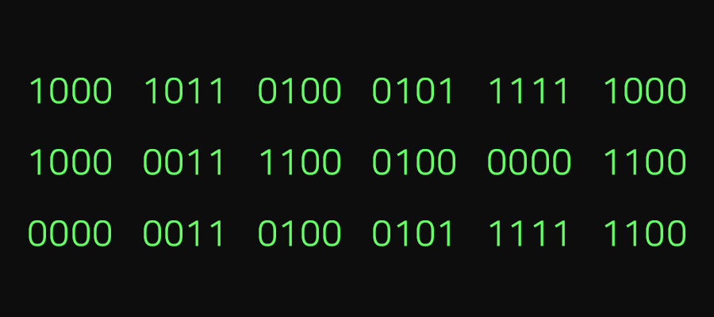
통계와 프로그래밍
1. 통계와 R 프로그래밍
구현하고 싶은 것
1부터 5까지의 정수를 더하기
명령
(프로그램)
기계어로 번역
(컴퓨터가 처리하는 과정)
실행 결과
1+2+3+4+5
=15
컴파일
실행
sum = 0 for(i in 1:5){ sum = sum + i } print(sum)
Notes:
예를 들어봅시다.
우리가 1에서 5까지의 수를 더한 결과 출력하는 것을 구현하고 싶어요.
그래서 컴퓨터가 이해할 수 있도록 다음과 같이 프로그래밍 언어로 작성해줍니다.
그러면 컴퓨터는 이 코드를 바로 이해하는 것이 아니기 때문에 컴퓨터 자체가 이해할 수 있도록 0과 1로 구성된 언어인 기계어로 변환하는 과정을 거칩니다. 이 과정을 컴파일이라고 합니다.
컴파일을 하기 위해 컴파일러라고 하는 특별한 소프트웨어가 사용됩니다.
프로그램을 컴파일하면 컴퓨터가 이해하여 실행 가능한 기계어 파일이 생성되는데, 이를 실행파일이라고 합니다.
실행파일은 우리가 파일을 보다가 확장자가 exe인 파일을 의미하고요, 실행파일을 더블클릭하면 그 안에 있는 기계어로 된 명령문들이 실행되면서 소프트웨어가 작동됩니다.

Slide 14

통계와 프로그래밍
1. 통계와 R 프로그래밍
우리가 실습할 통계 프로그램: R
데이터 분석에 특화된 언어
배우기 쉬운 언어
탄탄한 사용자 커뮤니티
다양한 패키지 제공
미적이고 기능적인 통계 그래프 제공
편리한 프로그래밍 환경
무료 사용
Notes:
R언어는 비교적 최근에 개발된 프로그래밍 언어 중 하나입니다. 1993년 뉴질랜드에 위치한 오클랜드 대학교에서 개발된 통계 및 그래프 작업을 위한 인터프리터 프로그래밍 언어이다.
R은 배우기 쉽고 강력한 기능을 제공해 학습 뿐만 아니라 실제 기업의 업무에도 널리 활용되고 있습니다.
특징은
데이터 분석에 특화된 언어
배우기 쉬운 언어
탄탄한 사용자 커뮤니티
다양한 패키지 제공
미적이고 기능적인 통계 그래프 제공
편리한 프로그래밍 환경
무료 사용
무료로 사용이 가능하고 배우기 쉽고 범용성이 좋기 때문에 누구나 R을 통해서 통계 혹은 데이터 분석을 할 수 있습니다.

Slide 15
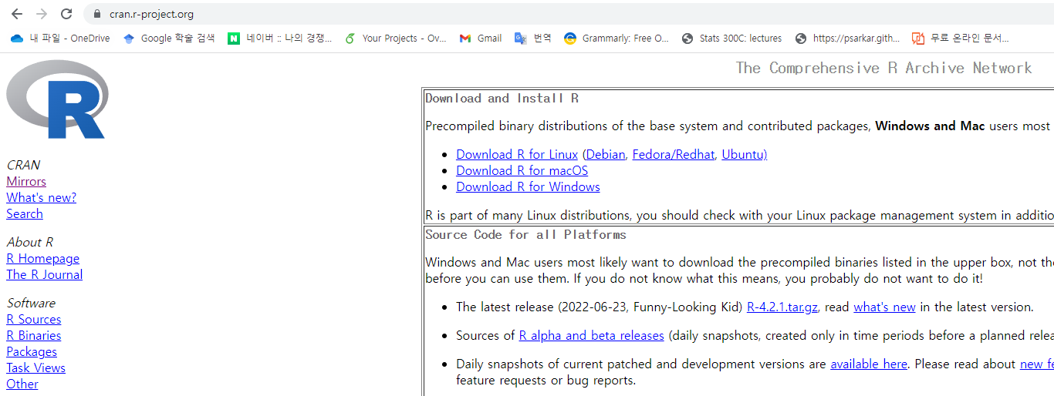
R과 R studio 설치
1. 통계와 R 프로그래밍
R 설치하기
1
https://cran.r-project.org 에 접속
2
Download R for Windows 클릭

Slide 16
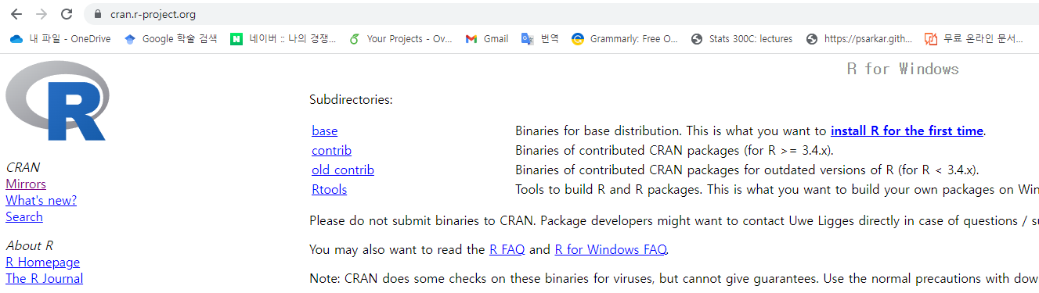
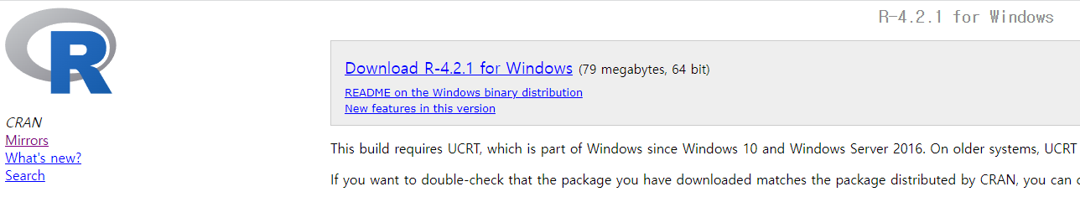
R과 R studio 설치
1. 통계와 R 프로그래밍
3
Install R for the first time 클릭
4
Download R-4.2.1 for Windows 클릭

Slide 17
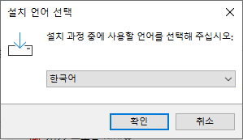
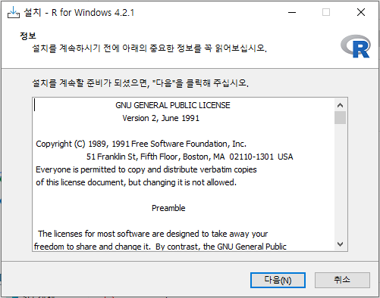
R과 R studio 설치
1. 통계와 R 프로그래밍
5
다운로드 – R-4.3.2-win 실행
6
7

Slide 18
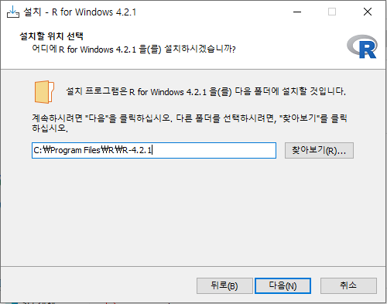
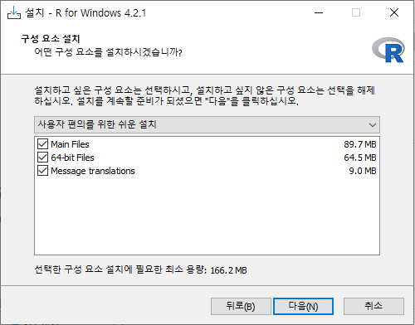
R과 R studio 설치
1. 통계와 R 프로그래밍
8
9

Slide 19
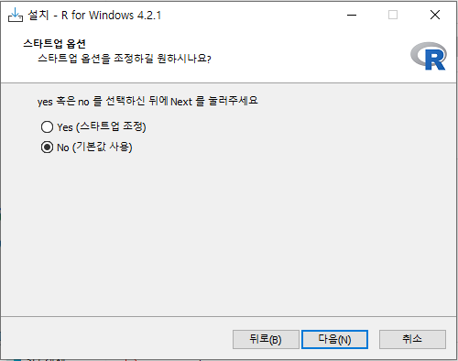
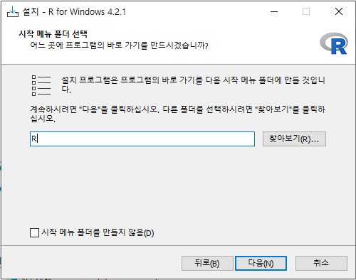
R과 R studio 설치
1. 통계와 R 프로그래밍
10
11

Slide 20
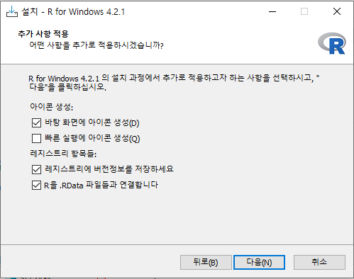
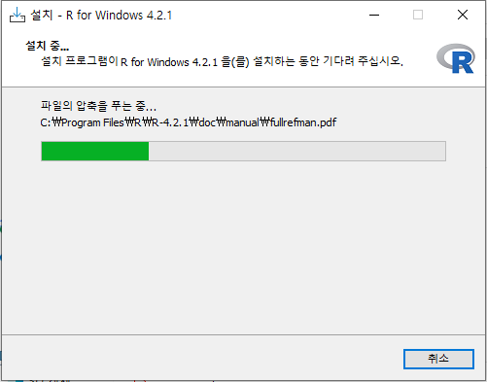
R과 R studio 설치
1. 통계와 R 프로그래밍
12
13

Slide 21
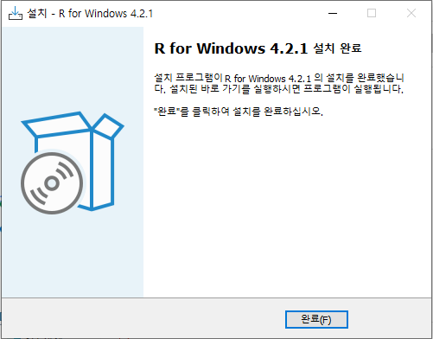

R과 R studio 설치
1. 통계와 R 프로그래밍
14
15
바탕화면에 아이콘 생성

Slide 22
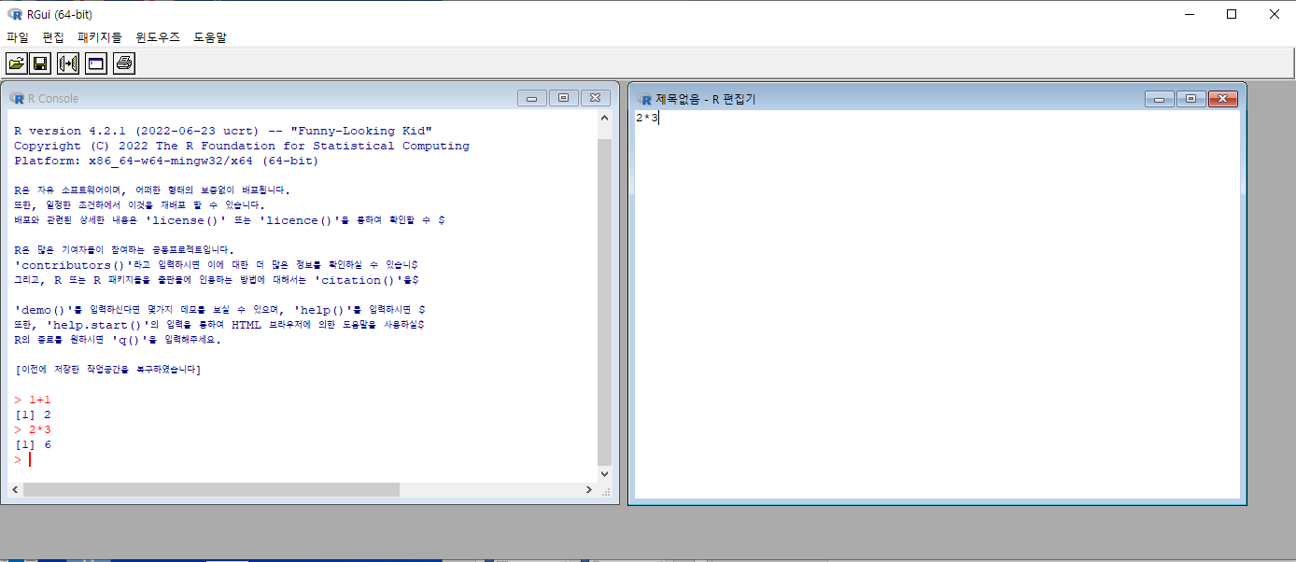
R과 R studio 설치
1. 통계와 R 프로그래밍
R 화면구성
콘솔창
스크립트
R에 대한 설명
프롬프트

Slide 23
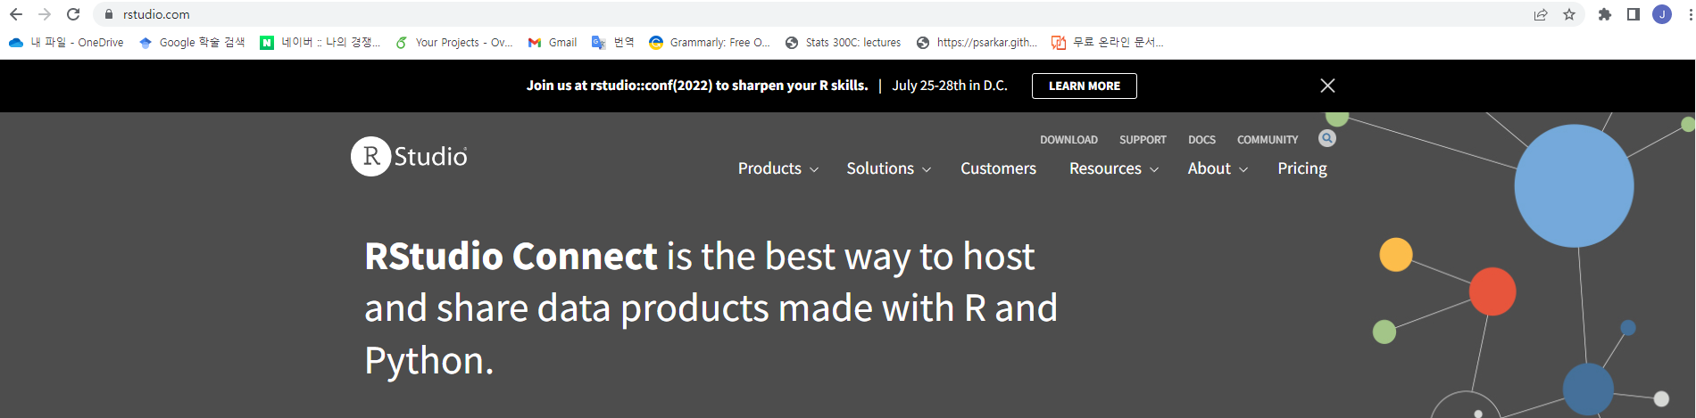
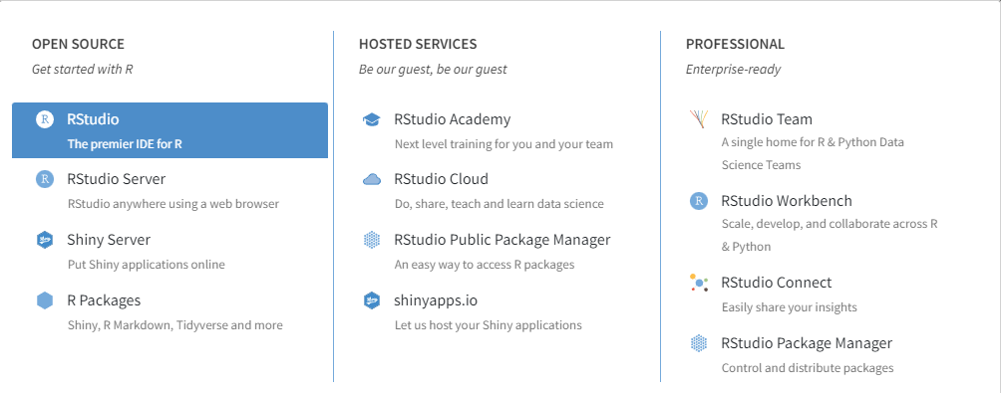
R과 R studio 설치
1. 통계와 R 프로그래밍
R studio 설치하기
1
https://www.rstudio.com 에 접속
2

Slide 24
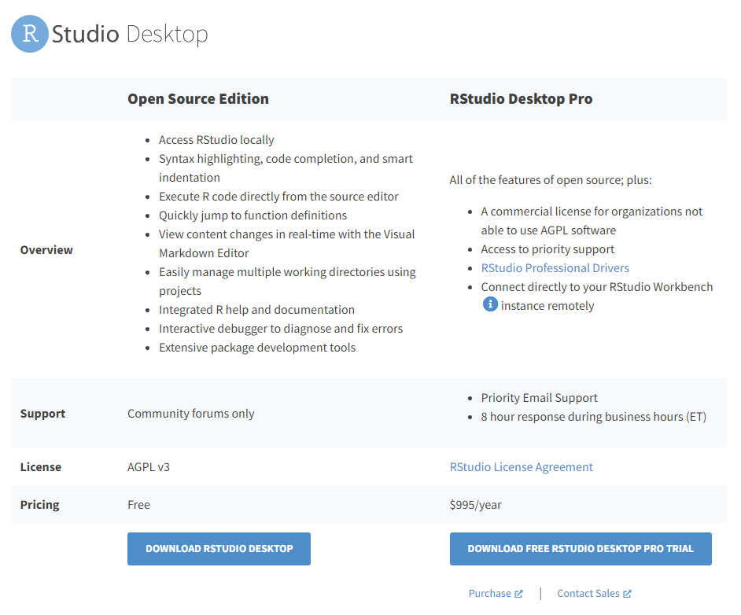
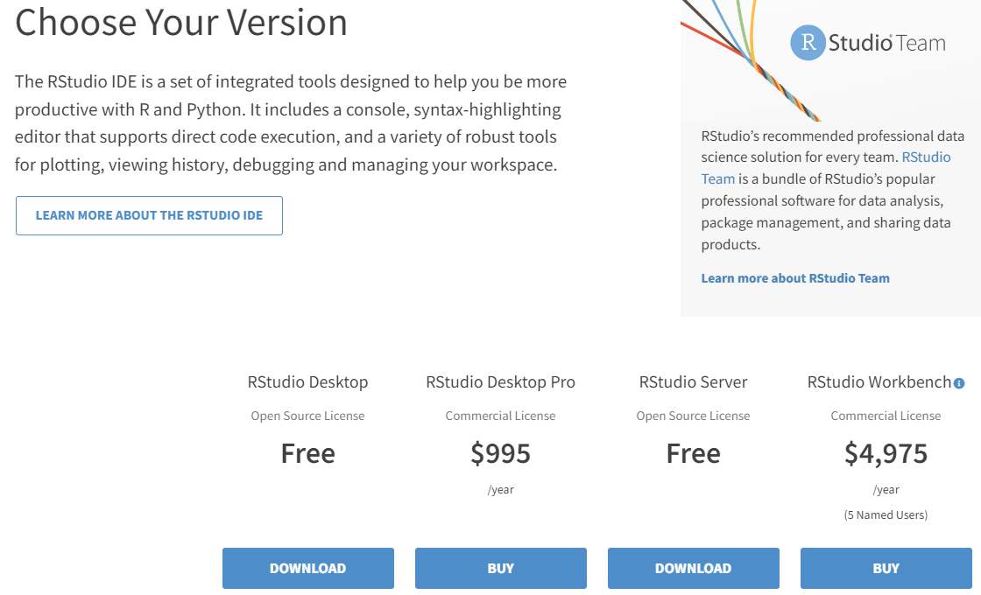
R과 R studio 설치
1. 통계와 R 프로그래밍
3
4

Slide 25
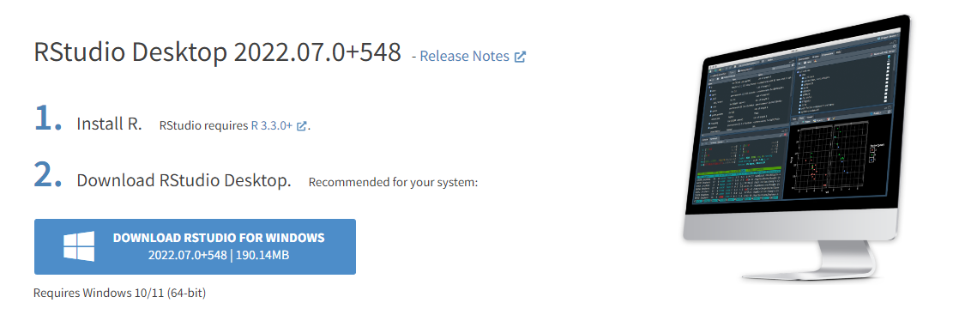
R과 R studio 설치
1. 통계와 R 프로그래밍
5
6

Slide 26
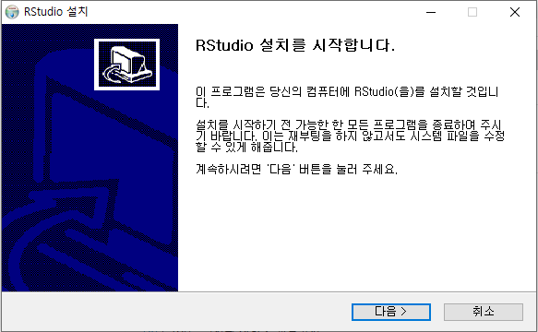
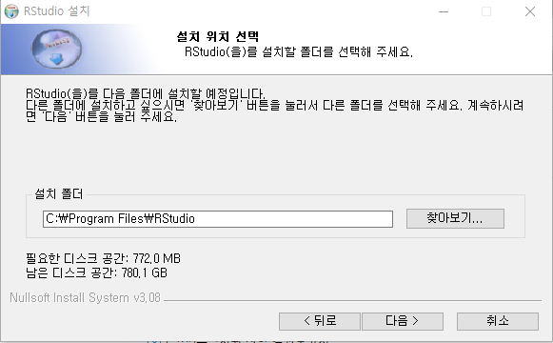
R과 R studio 설치
1. 통계와 R 프로그래밍
7
8

Slide 27
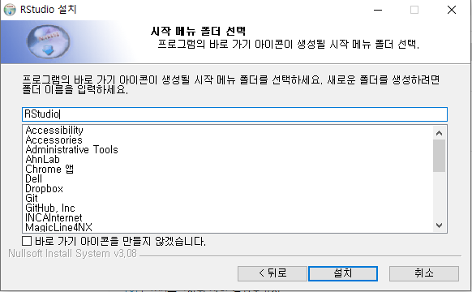
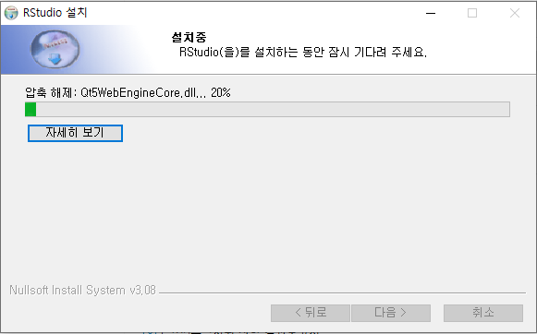
R과 R studio 설치
1. 통계와 R 프로그래밍
9
10

Slide 28
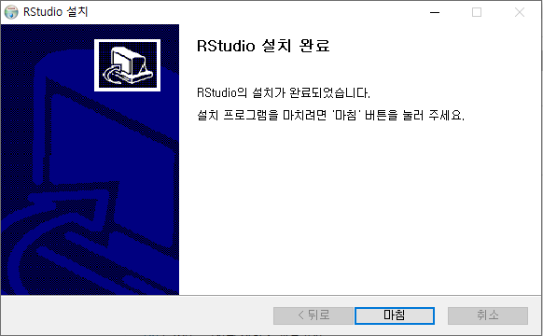

R과 R studio 설치
1. 통계와 R 프로그래밍
11
12
아이콘 클릭하여 실행

Slide 29
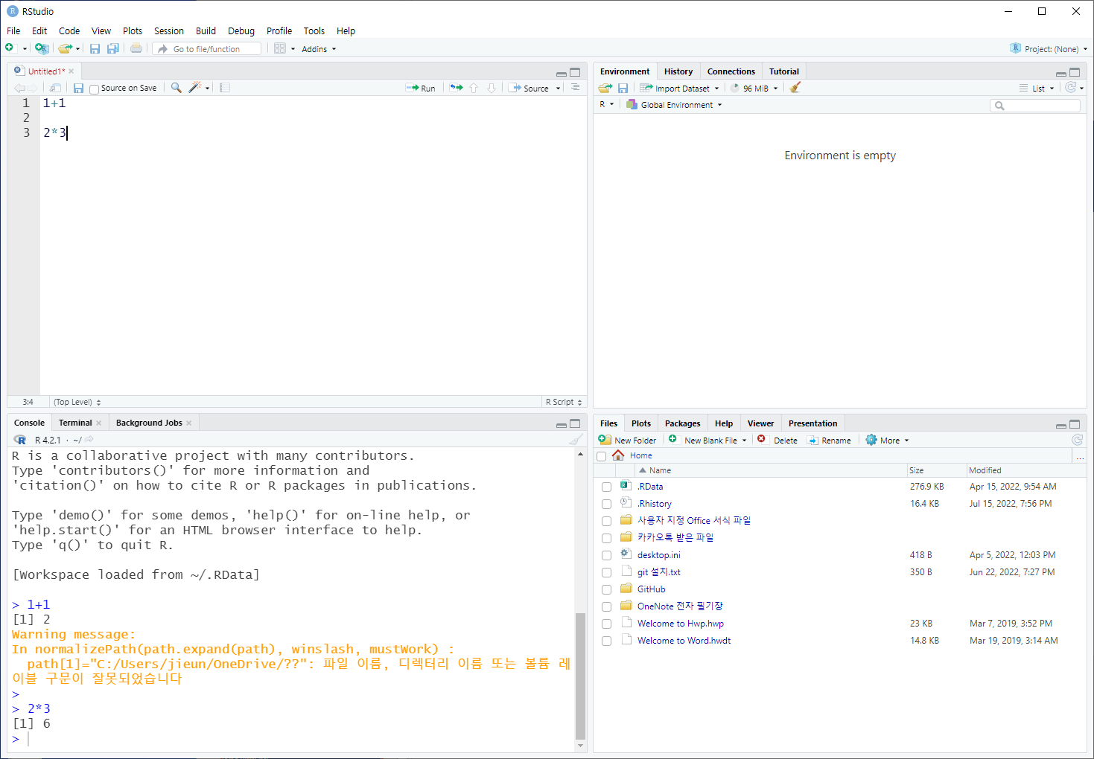
R과 R studio 설치
1. 통계와 R 프로그래밍
R studio 화면구성
소스 영역
환경 영역
콘솔 영역
파일 영역
Notes:
R studio의 화면을 보면 다음과 같습니다.
화면은 소스영역, 환경영역, 콘솔영역, 파일 영역으로 구성되어 있습니다.
소스영역에는 소스 창이 위치합니다. 소스창은 R 명령문을 작성하고 실행하는 영역으로 메모장과 같은 문서 편집기와 유사합니다.
소스창에서 명령문을 입력해도 바로 실행되지 않고, 소스창 상단에 있는 실행버튼을 눌러야 명령문이 실행됩니다.
콘솔영역에는 콘솔창을 포함하여 총 3개의 창이 위치합니다. 콘솔창은 소스창에서 작성한 R 명령문을 실행시켰을 때 명령문의 실행 과정 및 결과가 표시되는 영역입니다.
터미널창은 윈도우의 ‘명령 프롬프트＇와 동일한 기능을 제공합니다. 하지만 실제로 사용하는 경우는 많지 않습니다.
환경 영역에는 환경창을 포함하여 총 4개의 창이 위치합니다. 환경창은 R 명령문이 실행되는 동안 만들어지는 각종 변수나 자료구조의 내용을 보여주는 영역입니다. 환경 영역에는 히스토리창과 커넥션 창도 있습니다.
히스토리창은 R 스튜디오에서 실행한 명령문, 결과, 패키지 설치, 오류 등 거의 모든 작업과정에 대한 이력으로 표시됩니다.
커넥션창은 R과 데이터 관리를 위한 서버를 연결하는 창으로 잘 사용하지는 않습니다. 마지막으로 R을 따라하며 배울 수 있는 튜토리얼 창이 있습니다.
파일영역에는 파일창을 포함하여 5개의 창이 위치합니다. 파일창은 윈도우의 파일 탐색기와 동일한 역할을 합니다. 즉, 윈도우의 탐색기를 이용하지 않고도 R 스튜디오 내에서 파일창을 통해 특정 파일을 R 스ㅌ디오로 불러오거나 복사, 삭제, 이동 등의 작업을 수행할 수 있습니다.
플롯창은 R 명령문으로 작성한 그래프가 표시되는 영역입니다.
패키지창은 R에서는 수많은 함수를 제공하고 있는데, 이러한 함수들은 작성 목적이나 개발자에 따라 패키지 형태로 묶여 제공됩니다. 패키지 창에서 내 컴퓨터에 설치된 R패키지들의 목록을 볼 수 있고, 필요 시 새로운 패키지를 다운로드하여 설치할 수도 있습니다. 또한 각 패키지에 대한 매뉴얼을 볼 수도 있습니다.
도움말창은 특정 함수에 대한 도움말을 찾아볼 수 있습니다. 도움말 지원이 가능하려면 그 함수가 포함된 패키지가 컴퓨터에 설치되어 있어야 합니다.
뷰어창은 분석의 결과가 숫자가 아닌 이미지 형태일 때 웹브라우저 상에 결과를 출력하는 경우가 있는데, 그런 경우 뷰어창에 표시됩니다.
패키지창은

Slide 30
R과 R studio 설치
1. 통계와 R 프로그래밍
실습해볼까요?
새 파일 열기
[File]-[New File]-[R Script] 또는 [Ctrl]+[Shift] + [N]
파일 저장하기
[File]-[Save As]

Slide 31
2. R 기초 연습하기

Slide 32
R 기초 연습하기
2. R 기초 연습하기
실습 내용 (tutorial.R)
단순계산
객체에 값 할당하기
모든 객체 보기
예약어 NaN, Inf, NA
R의 객체
Help 기능
패키지 사용하기
자료 입력하기
데이터 프레임 다루기

Slide 33
R 기초 연습하기
2. R 기초 연습하기
연습해볼까요?
Q1. 45, 55, 51, 63, 55를 원소로 갖는 wright 벡터를 생성하고, 각각의 원소에
Choi, Cho, Shin, Moon, Chae의 이름을 할당하시오.
Q2. 1, 2, 3, 4, 5, 6, 7, 8, 9, 10, 11, 12의 자료를 두 가지 방법으로 3행과 4열의 행렬을 만들고
행 (row)과 열 (col)의 이름을 지정하시오.

Slide 34
3. 자료 정리

Slide 35
모집단과 표본
3. 자료 정리
모집단 (population)
: 흥미가 있는 대상의 전체
ex) 한국인 20대 남성의 신장,
유권자의 정당에 대한 지지율,
공장에서 생산되는 제품 (전구 등)의 수명,
어떤 농산물에 대한 전국의 농가 1호당의 수확량,
새로 개발된 의약품의 어떤 환자에 대한 효과 등
모집단
개체
표본
추출
추정

Slide 36
모집단과 표본
3. 자료 정리
모집단 (population)
: 흥미가 있는 대상의 전체
ex) 한국인 20대 남성의 신장,
유권자의 정당에 대한 지지율,
공장에서 생산되는 제품 (전구 등)의 수명,
어떤 농산물에 대한 전국의 농가 1호당의 수확량,
새로 개발된 의약품의 어떤 환자에 대한 효과 등
20대 한국남성 전체
유권자 전체
생산품 전체
전국의 농가 전체
환자 전체
문제의 모형화
실험/조사
하고자 하는 것
흥미의 대상

Slide 37

모집단과 표본
3. 자료 정리
통계적 추론 (statistical inference): 모집단을 조사하는 것이 가능한가?
실험/조사
하고자 하는 것
흥미의 대상
실질적인
측정 가능 자료
한국인 20대 남성의 신장
20대 한국남성 전체 N명 (모집단)
n명의 20대 남성을 무작위로 조사
(표본 추출)
5000만 인구 중
20대 한국 남성 전부를 조사해야 함
20대 한국남성 n명 (표본)
비용/시간적 측면에서 현실적으로 거의 불가능
표본의 특징으로 모집단의 특징을 추론
(통계적 추론)

Slide 38
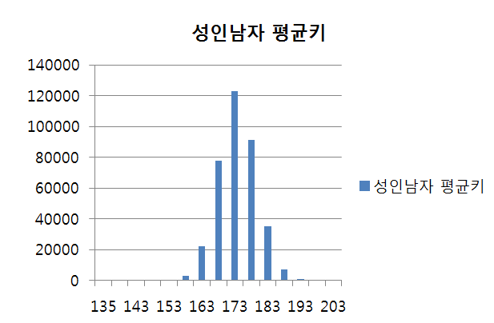
모집단과 표본
3. 자료 정리
통계적 추론 (statistical inference): 모집단을 조사하는 것이 가능한가?
: 몇 개의 실험대상을 무작위(random)하게 추출하여 모은 자료로 모집단의 특징을 추론하는 것.
이렇게 모여진 자료를 표본(sample)이라고 하고, 모집단에서 표본을 취한 것을 표본추출(sampling)이라고 한다.
무작위 추출(random sampling)
: 표본 추출은 무작위 추출이어야 한다. 이는 모집단에 포함되는 모든 원소가 같은 가능성으로 추출되어야 함을 의미한다.
ex. 20대 남성의 신장을 조사할 때, 키가 큰 집단의 평균 신장을 조사한 뒤 이를 한국인의 평균 신장이라고 하면 안된다.

Slide 39
자료의 종류
3. 자료 정리
자료의 종류
남자/성별
좋고/나쁨
개체의 특성을 수치로 나타내는 자료
범주형 자료
(질적자료)
Categorical data
수치형 자료
(양적 자료)
numerical data
순서형 자료
ordinal data
명목형 자료
nominal data
이산형 자료
discrete data
연속형 자료
continuous data
범주에 아무런 순서가 없는 자료
ex. 성별/종교
순서가 있는 범주형 자료
ex. 만족도/지지도
정수형 자료
ex. 각 가정의 어린이 수,
교통사고 발생 건수
실수형 자료
ex. 체중/기온

Slide 40
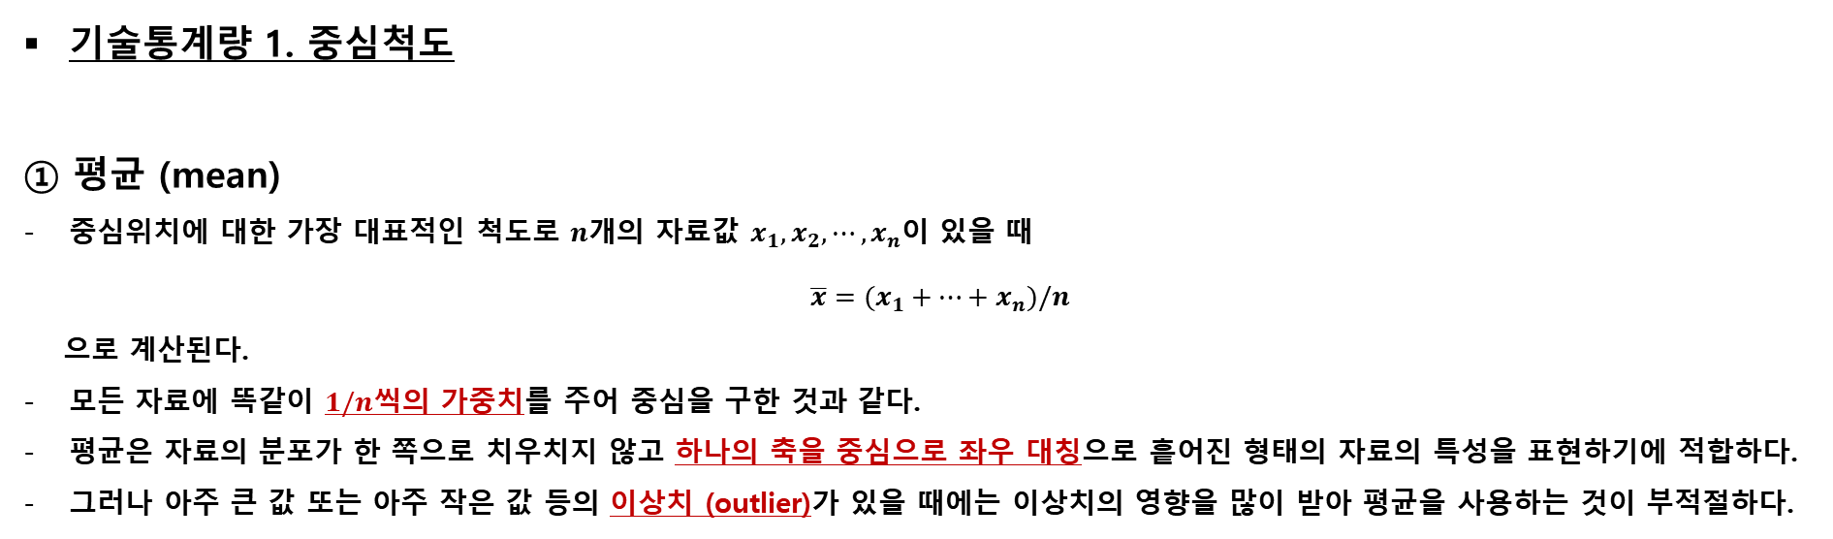
기술 통계량
3. 자료 정리
3. 자료 정리
기술통계량 1. 중심척도
① 평균 (mean)
중심위치에 대한 가장 대표적인 척도로 $n$개의 자료값 $x_{1},x_{2},⋯,x_{n}$이 있을 때
$\overline{x}=(x_{1}+⋯+x_{n})/n$
으로 계산된다.
모든 자료에 똑같이 $1/n$씩의 가중치를 주어 중심을 구한 것과 같다.
평균은 자료의 분포가 한 쪽으로 치우치지 않고 하나의 축을 중심으로 좌우 대칭으로 흩어진 형태의 자료의 특성을 표현하기에 적합하다.
그러나 아주 큰 값 또는 아주 작은 값 등의 이상치 (outlier)가 있을 때에는 이상치의 영향을 많이 받아 평균을 사용하는 것이 부적절하다.

Slide 41
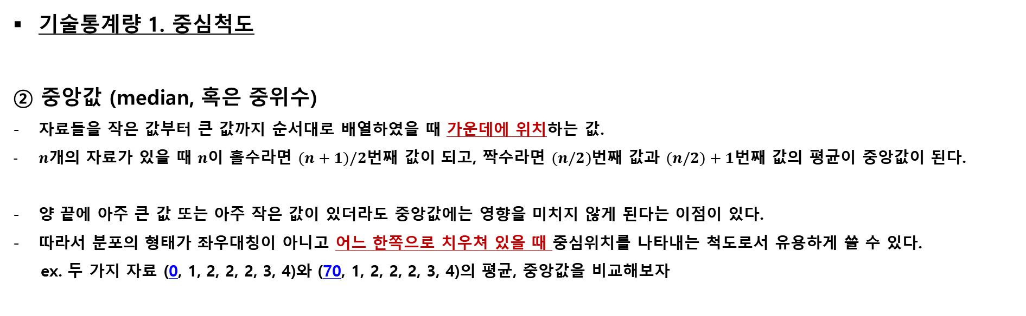
기술 통계량
3. 자료 정리
기술통계량 1. 중심척도
② 중앙값 (median, 혹은 중위수)
자료들을 작은 값부터 큰 값까지 순서대로 배열하였을 때 가운데에 위치하는 값.
$n$개의 자료가 있을 때 $n$이 홀수라면 $(n+1)/2$번째 값이 되고, 짝수라면 $(n/2)$번째 값과 $(n/2)+1$번째 값의 평균이 중앙값이 된다.
양 끝에 아주 큰 값 또는 아주 작은 값이 있더라도 중앙값에는 영향을 미치지 않게 된다는 이점이 있다.
따라서 분포의 형태가 좌우대칭이 아니고 어느 한쪽으로 치우쳐 있을 때 중심위치를 나타내는 척도로서 유용하게 쓸 수 있다.
ex. 두 가지 자료 (0, 1, 2, 2, 2, 3, 4)와 (70, 1, 2, 2, 2, 3, 4)의 평균, 중앙값을 비교해보자
0, 1, 2, 2, 2, 3, 4 → 평균 2, 중앙값 2
70, 1, 2, 2, 2, 3, 4 → 평균 12, 중앙값 2
이상치에 민감하지 않은 것을
강건(robust)하다고 함

Slide 42
기술 통계량
3. 자료 정리
기술통계량 1. 중심척도
② 중앙값 (median, 혹은 중위수)
사분위수 (quartile)
: 자료를 크기 순으로 배열하였을 때 4등분하는 위치에 오는 값
제 1사분위수 (Q1): 하위 25%에 해당하는 값
제 2사분위수 (Q2): 50%에 해당하는 값 (=중앙값)
제 3사분위수 (Q3): 상위 75%에 해당하는 값
100등분 한 백분위수 (percentile)로 확장할 수 있음.
first quantile
second quantile
third quantile
first quarter
second quarter
third quarter
fourth quarter
24, 25, 26, 27, 30, 32, 40, 44, 50, 52, 55, 57
Q1
Q2
Q3

Slide 43
기술 통계량
3. 자료 정리
기술통계량 1. 중심척도
② 중앙값 (median, 혹은 중위수)
사분위수 (quartile)
: 자료를 크기 순으로 배열하였을 때 4등분하는 위치에 오는 값
제 1사분위수 (Q1): 하위 25%에 해당하는 값
제 2사분위수 (Q2): 50%에 해당하는 값 (=중앙값)
제 3사분위수 (Q3): 상위 75%에 해당하는 값
100등분 한 백분위수 (percentile)로 확장할 수 있음.
first quantile
second quantile
third quantile
first quarter
second quarter
third quarter
fourth quarter
24, 25, 26, 27, 30, 32, 40, 44, 50, 52, 55, 57
Q1
Q2
Q3
26/2
36
51

Slide 44
기술 통계량
3. 자료 정리
기술통계량 1. 중심척도
③ 최빈값 (mode)
가장 빈번히 나타난 자료값.
양적 자료보다는 질적 자료, 명목형 자료에서 주로 사용된다.
분포가 하나의 봉우리를 갖는 형태가 아니고 두 개 (또는 그 이상의) 봉우리 모양으로 흩어진 경우 (이봉분포)에 유용하게 쓰일 수 있다.
[ 범주형 자료의 예 ]
[ 연속형 자료의 예 ]
0, 1, 2, 12, 12, 14, 18, 21, 21, 23, 24, 25,
28, 29, 30, 30, 30, 33, 36, 44, 45, 47, 51
최빈값: 30
매우
불만족
불만족
매우
만족
보통
만족

Slide 45
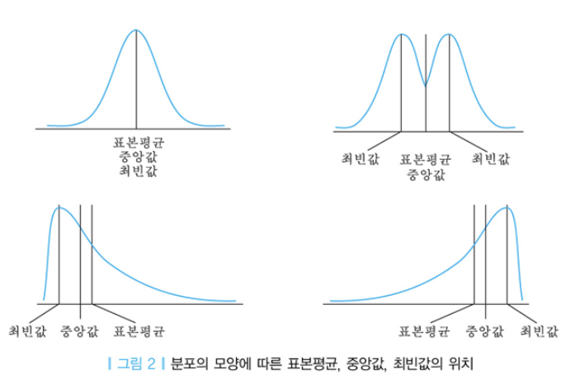
기술 통계량
3. 자료 정리
기술통계량 1. 중심척도
평균, 중앙값, 최빈값의 비교

Slide 46
기술 통계량
3. 자료 정리
기술통계량 1. 중심척도
예제
컴퓨터 실험실의 23대 소형 컴퓨터의 지난 달 각각 발생한 총 중단시간 (단위: 분)이 아래와 같이 관찰되었다.
0, 1, 2, 12, 12, 14, 18, 21, 21, 23, 24, 25,
28, 29, 30, 30, 30, 33, 36, 44, 45, 47, 51
위의 자료를 R을 이용하여 다음 물음에 답해보자.
Q1. 컴퓨터의 평균 중단시간은 몇 분인가?
Q2. 컴퓨터의 중단시간의 중위수는 몇 분인가?
Q3. 컴퓨터의 중단시간의 최빈값은 몇 분인가?

Slide 47
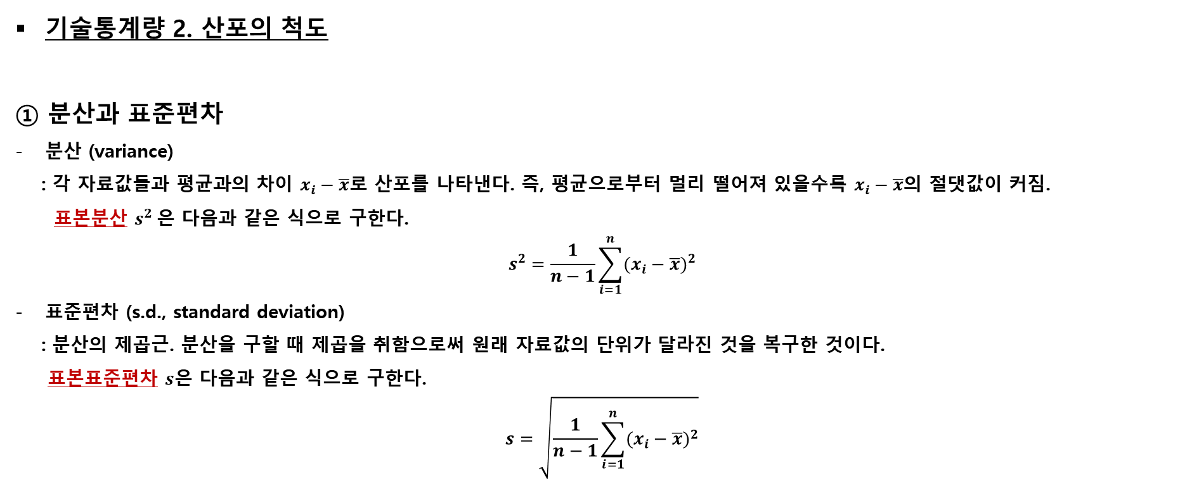
기술 통계량
3. 자료 정리
기술통계량 2. 산포의 척도
① 분산과 표준편차
분산 (variance)
: 각 자료값들과 평균과의 차이 $x_{i}−\overline{x}$로 산포를 나타낸다. 즉, 평균으로부터 멀리 떨어져 있을수록 $x_{i}−\overline{x}$의 절댓값이 커짐.
표본분산 $s^{2}$은 다음과 같은 식으로 구한다.
$$s^{2}=\frac{1}{n−1}\sum_{i=1}^{n}{{(x_{i}−\overline{x})}^{2}}$$
표준편차 (s.d., standard deviation)
: 분산의 제곱근. 분산을 구할 때 제곱을 취함으로써 원래 자료값의 단위가 달라진 것을 복구한 것이다.
표본표준편차 $s$은 다음과 같은 식으로 구한다.
$$s=\sqrt{\frac{1}{n−1}\sum_{i=1}^{n}{{(x_{i}−\overline{x})}^{2}}}$$

Slide 48
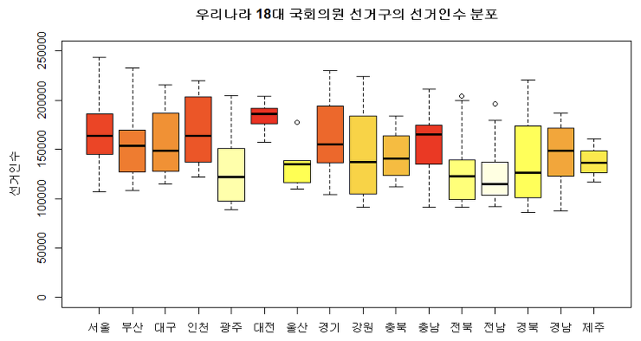
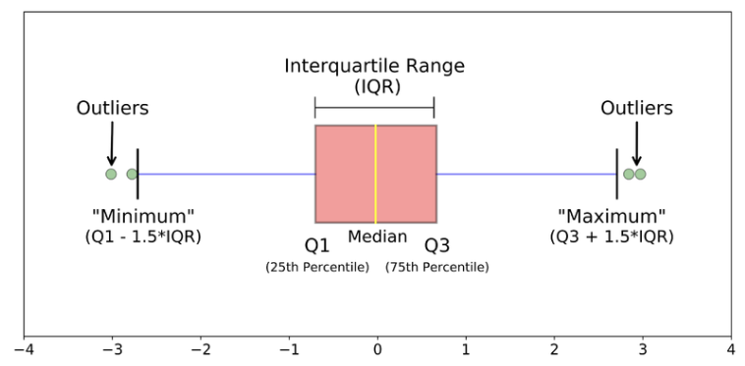
기술 통계량
3. 자료 정리
기술통계량 2. 산포의 척도
② 범위 (range)
: (최댓값 – 최솟값)의 차이로 간편하게 산포를 계산할 수 있다. 단, 이상치에 대한 영향을 많이 받는다.
사분위수 범위 (IQR, interquartile range)
: (Q3 - Q1) 즉, 제 3사분위수와 제 1사분위수의 차이로 계산되며, 범위의 극단값의 영향을 받지 않아 많이 사용된다.
상자그림 (box plot) 을 통해 중앙값, 사분위수, 범위를 이용하여 자료를 표현할 수 있다.

Slide 49
기술 통계량
3. 자료 정리
기술통계량 2. 산포의 척도
예제
프로그래밍 실습수업을 듣는 40명의 학생 중 여학생은 23명이고 27명은 남학생이다. 첫 학기의 프로그래밍의 시험점수는 다음과 같다.
전체 점수를 ‘marks’라는 변수에 저장하고 다음 물음에 답해보자.
Q1. 전체 점수에 대한 분산을 구해보자.
Q2. 전체 점수에 대한 표준편차를 구해보자.
Q3. 전체 점수에 대한 범위를 구해보자.
Female | 7, 59, 78, 79, 60, 65, 68, 71, 75, 48, 51, 55, 56, 41, 43, 44, 75, 78, 80, 81, 83, 83, 85
Male | 48, 49, 49, 30, 30, 31, 32, 35, 37, 41, 86, 42, 51, 53, 56, 42, 44, 50, 51, 65, 67, 51, 56, 58, 64, 64, 75

Slide 50
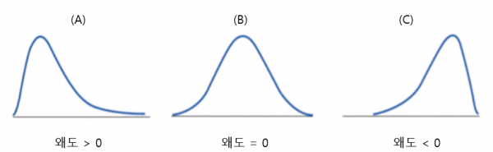
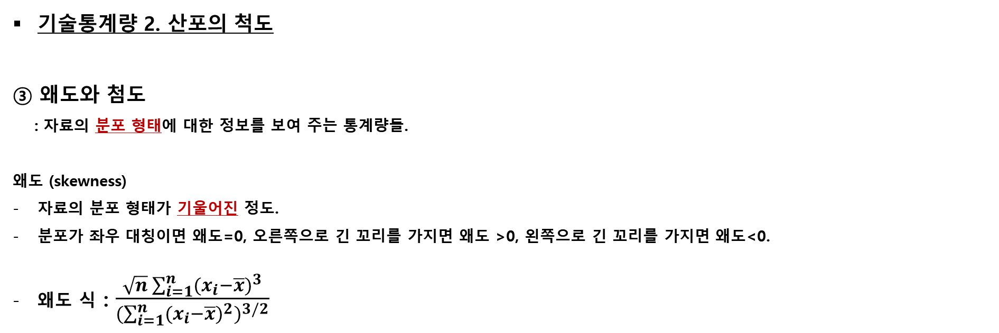
기술 통계량
3. 자료 정리
기술통계량 2. 산포의 척도
③ 왜도와 첨도
: 자료의 분포 형태에 대한 정보를 보여 주는 통계량들.
왜도 (skewness)
자료의 분포 형태가 기울어진 정도.
분포가 좌우 대칭이면 왜도=0, 오른쪽으로 긴 꼬리를 가지면 왜도 >0, 왼쪽으로 긴 꼬리를 가지면 왜도<0.
왜도 식 : $\frac{\sqrt{n}\sum_{i=1}^{n}{{(x_{i}−\overline{x})}^{3}}}{({\sum_{i=1}^{n}{{(x_{i}−\overline{x})}^{2}})}^{3/2}}$

Slide 51
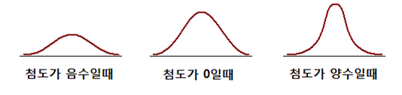
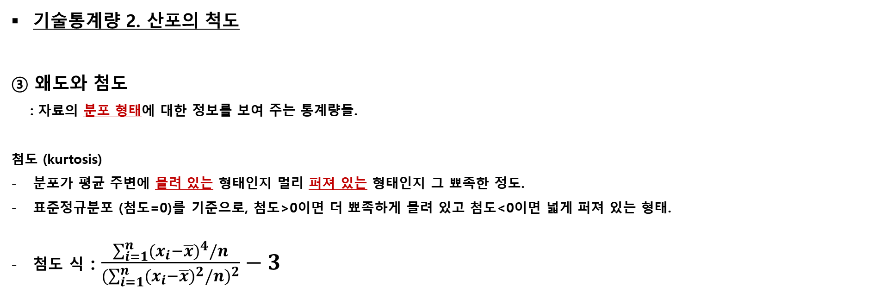
기술 통계량
3. 자료 정리
기술통계량 2. 산포의 척도
③ 왜도와 첨도
: 자료의 분포 형태에 대한 정보를 보여 주는 통계량들.
첨도 (kurtosis)
분포가 평균 주변에 몰려 있는 형태인지 멀리 퍼져 있는 형태인지 그 뾰족한 정도.
표준정규분포 (첨도=0)를 기준으로, 첨도>0이면 더 뾰족하게 몰려 있고 첨도<0이면 넓게 퍼져 있는 형태.
첨도 식 : $\frac{\sum_{i=1}^{n}{{(x_{i}−\overline{x})}^{4}/n}}{({\sum_{i=1}^{n}{{(x_{i}−\overline{x})}^{2}}/n)}^{2}}−3$

Slide 52
이변량 자료와 표본상관계수
3. 자료 정리
이변량 자료
: 실험이나 관찰의 결과로서 하나의 개체에 대해서 복수 개의 수치가 표본으로 얻어질 수 있다.
이변량 자료란 2개의 수치가 조를 이루어 얻어진 자료를 의미한다.
ex. (엄마의 체중, 신생아의 체중)
(최고혈압, 최저혈압)
(어떤 기간의 강수량, 어떤 작물의 수확고)
(100m달리기 기록, 1500m달리기 기록)
3개의 수치가 조를 이루는 자료를 3변량 자료라고 하며,
3변량 자료 이상부터는 다변량 자료라고 부른다.
ex. (국어, 영어, 수학) , 사람의 (신장, 체중, 앉은 키, 가슴둘레) , 야구선수의 (타율, 도루, 타점)

Slide 53
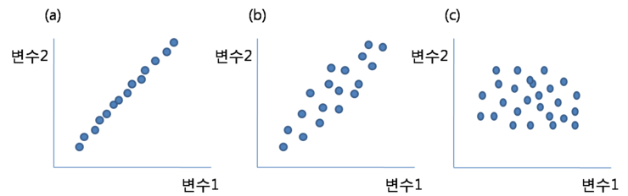
이변량 자료와 표본상관계수
3. 자료 정리
이변량 자료의 관심사
두 개 변량 간 관련성이 있는가? ⇒ 산점도를 그려보자
관련성이 매우 높다
(일치함)
관련성이 높다
관련성이 없다

Slide 54
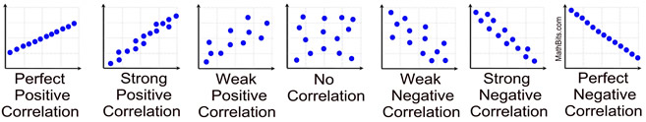
이변량 자료와 표본상관계수
3. 자료 정리
이변량 자료의 관심사
두 개 변량 간 관련성이 있는가? ⇒ 산점도를 그려보자
완벽한
양의 상관
강한
양의 상관
약한
양의 상관
상관이
없음
약한
음의 상관
강한
음의 상관
완벽한
음의 상관

Slide 55
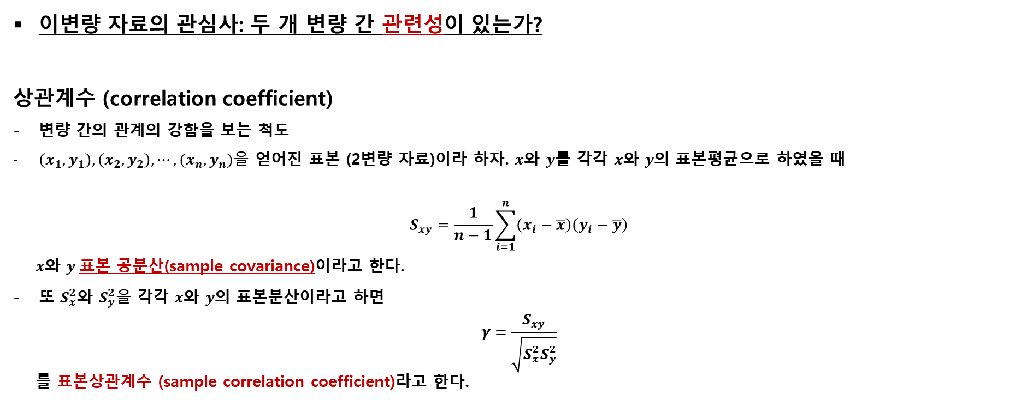
이변량 자료와 표본상관계수
3. 자료 정리
이변량 자료의 관심사: 두 개 변량 간 관련성이 있는가?
상관계수 (correlation coefficient)
변량 간의 관계의 강함을 보는 척도
$\left(x_{1},y_{1}\right),\left(x_{2},y_{2}\right), ⋯,(x_{n},y_{n})을$ 얻어진 표본 (2변량 자료)이라 하자. $\overline{x}$와 $\overline{y}$를 각각 $x$와 $y$의 표본평균으로 하였을 때
$$S_{xy}=\frac{1}{n−1}\sum_{i=1}^{n}{\left(x_{i}−\overline{x}\right)\left(y_{i}−\overline{y}\right)}$$
$x$와 $y$표본 공분산(sample covariance)이라고 한다.
또 $S_{x}^{2}$와 $S_{y}^{2}을$ 각각 $x$와 $y$의 표본분산이라고 하면
$$γ=\frac{S_{xy}}{\sqrt{S_{x}^{2}S_{y}^{2}}}$$
를 표본상관계수 (sample correlation coefficient)라고 한다.

Slide 56


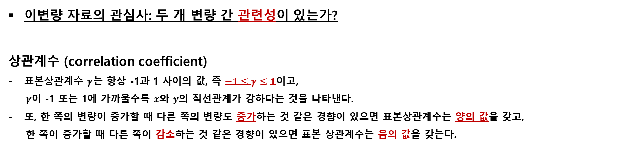





이변량 자료와 표본상관계수
3. 자료 정리
이변량 자료의 관심사: 두 개 변량 간 관련성이 있는가?
상관계수 (correlation coefficient)
표본상관계수 $γ$는 항상 -1과 1 사이의 값, 즉 $−1≤γ≤1$이고,
$γ$이 -1 또는 1에 가까울수록 $x$와 $y$의 직선관계가 강하다는 것을 나타낸다.
또, 한 쪽의 변량이 증가할 때 다른 쪽의 변량도 증가하는 것 같은 경향이 있으면 표본상관계수는 양의 값을 갖고,
한 쪽이 증가할 때 다른 쪽이 감소하는 것 같은 경향이 있으면 표본 상관계수는 음의 값을 갖는다.
완벽한
양의 상관
강한
양의 상관
약한
양의 상관
상관이
없음
약한
음의 상관
강한
음의 상관
완벽한
음의 상관
$γ$=1
$γ$=0.7
$γ$=0.3
$γ$=0
$γ$=-0.3
$γ$=-0.7
$γ$=-1

Slide 57
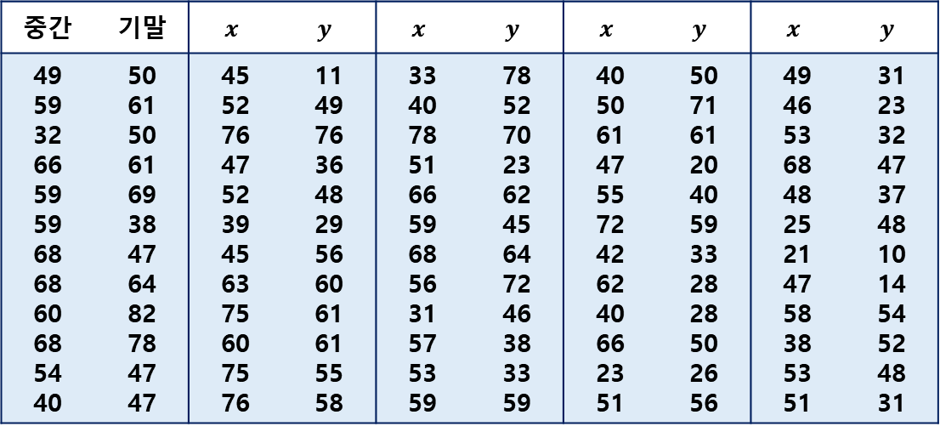
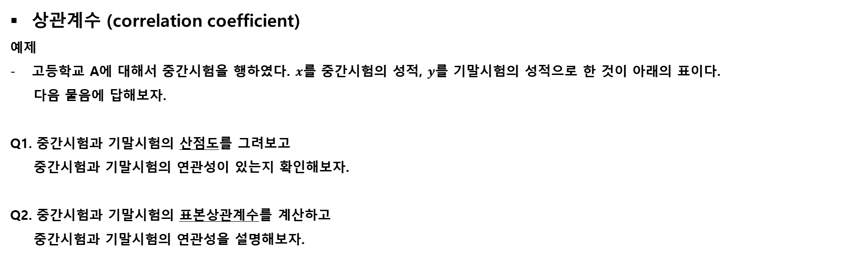
이변량 자료와 표본상관계수
3. 자료 정리
상관계수 (correlation coefficient)
예제
고등학교 A에 대해서 중간시험을 행하였다. $x$를 중간시험의 성적, $y$를 기말시험의 성적으로 한 것이 아래의 표이다.
다음 물음에 답해보자.
Q1. 중간시험과 기말시험의 산점도를 그려보고
중간시험과 기말시험의 연관성이 있는지 확인해보자.
Q2. 중간시험과 기말시험의 표본상관계수를 계산하고
중간시험과 기말시험의 연관성을 설명해보자.
중간 | 기말 | $$x$$ | $$y$$ | $$x$$ | $$y$$ | $$x$$ | $$y$$ | $$x$$ | $$y$$
49 59 32 66 59 59 68 68 60 68 54 40 | 50 61 50 61 69 38 47 64 82 78 47 47 | 45 52 76 47 52 39 45 63 75 60 75 76 | 11 49 76 36 48 29 56 60 61 61 55 58 | 33 40 78 51 66 59 68 56 31 57 53 59 | 78 52 70 23 62 45 64 72 46 38 33 59 | 40 50 61 47 55 72 42 62 40 66 23 51 | 50 71 61 20 40 59 33 28 28 50 26 56 | 49 46 53 68 48 25 21 47 58 38 53 51 | 31 23 32 47 37 48 10 14 54 52 48 31

Slide 58
4. 그래프

Slide 59
분할표
4. 그래프
분할표 (contingency table)
교육수준이 결혼생활에 영향을 미치는지 알아보기 위해 1000명을 조사하였다.
각 응답자는 (교육수준, 결혼생활) 쌍의 한 범주를 응답하였다.
이와 같이 통계표 형태로 정리된 자료를 분할표라고 한다.
교육수준 | 결혼생활
 | 빈약 | 원만 | 대단히 양호
대학 | 72 | 112 | 245
고등학교 | 65 | 90 | 120
중학교 | 95 | 103 | 98
[표] 교육수준과 결혼생활

Slide 60
상자그림
4. 그래프
상자그림 (box plot)
자료의 분포에 대한 정보를 사분위수를 중심으로 나타내는 그림.
상자의 밑변과 윗변은 각각 제1사분위수 (Q1)와 제 3사분위수 (Q3)를 나타내고,
중간에 위치한 수평선은 중앙값 (Q2)을 나타낸다.
사분위 범위를 벗어난 최댓값 및 최솟값까지 수염 (wisker)라고 불리는 수직선을
점선으로 긋는다.
따라서 자료의 25%씩이 4개의 구간 사이에 위치함을 보여준다.
first quarter
second quarter
third quarter
fourth quarter
24, 25, 26, 27, 30, 32, 40, 44, 50, 52, 55, 57
Q1
Q2
Q3

Slide 61
도수분포표과 히스토그램
4. 그래프
도수분포표 (frequency distribution table)
아래의 프로그래밍 점수를 도수분포표로 나타내보자
관측치의 최댓값과 최솟값의 차이, 즉 범위를 구한다.
⇒ 85-7 = 78
2. 구간을 몇 개로 나눌 것인가?
⇒ 10개
3. 구간 폭을 정하자
⇒ 구간 폭 = (최댓값 - 최솟값) / 구간수 = 78 / 10 = 7.8
4. 도수와 상대도수, 누적도수, 누적상대도수 등을 산출한다.
Female | Male
7, 59, 78, 79, 60, 65, 68, 71, 75, 48, 51, 55, 56, 41, 43, 44, 75, 78, 80, 81, 83, 83, 85 | 48, 49, 49, 30, 30, 31, 32, 35, 37, 41, 86, 42, 51, 53, 56, 42, 44, 50, 51, 65, 67, 51, 56, 58, 64, 64, 75
프로그래밍 점수

Slide 62
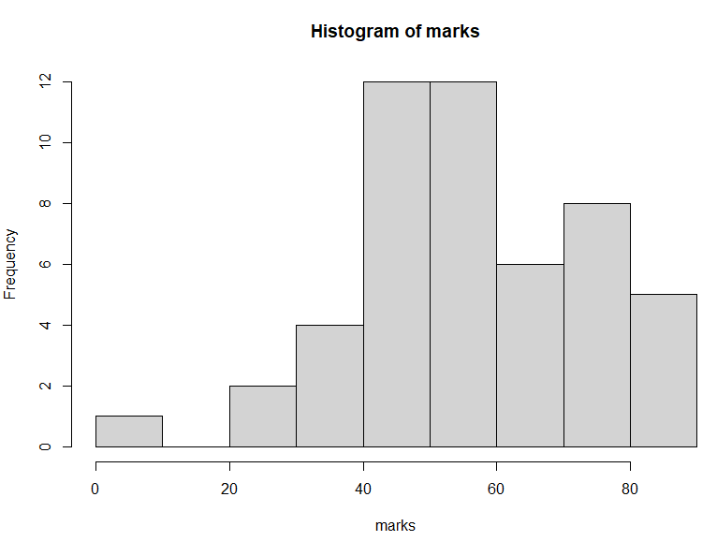
도수분포표과 히스토그램
4. 그래프
도수분포표 (frequency distribution table)
아래의 프로그래밍 점수를 도수분포표로 나타내보자
구간: 10개,
구간 폭: 10
점수 | 학생 수 (명)
(0, 10] | 1
(10, 20] | 0
(20, 30] | 2
(30, 40] | 4
(40, 50] | 12
(50, 60] | 12
(60, 70] | 7
(70, 80] | 9
(80, 90] | 5
(90, 100] | 0
계 | 50
Female | Male
7, 59, 78, 79, 60, 65, 68, 71, 75, 48, 51, 55, 56, 41, 43, 44, 75, 78, 80, 81, 83, 83, 85 | 48, 49, 49, 30, 30, 31, 32, 35, 37, 41, 86, 42, 51, 53, 56, 42, 44, 50, 51, 65, 67, 51, 56, 58, 64, 64, 75
프로그래밍 점수
히스토그램
도수분포표

Slide 63
도수분포표과 히스토그램
4. 그래프
도수분포표 (frequency distribution table)
많은 관측 값들이 있을 때 그들을 일정한 구간 (계급구간)으로 나누어 각 구간에 속한 자료의 수를 세어 표로 요약한 것.
구간 수의 선정
구간 수가 너무 적으면 각 구간에 속하는 도수가 서로 비슷하게 나타날 수 있어 분포상의 특징을 알아내기 어렵다.
구간 수가 너무 많으면 한 구간에 포함되는 자료가 하나도 없는 경우가 다수 발생할 수 있다.
구간 수 선정에 통일된 기준이 있는 것은 아니다. 주어진 자료에 대해 적절히 선정하면 된다.
자료의 개수 | 적절한 구간 수
40~100 | 5~9
100~200 | 8~12
200 이상 | 10~16

Slide 64
도수분포표과 히스토그램
4. 그래프
도수분포표 (frequency distribution table)
상대도수 (relative frequency): 각 구간의 도수를 자료의 총 수로 나눈 값
누적상대도수: 상대도수의 누적 값
점수 | 학생 수 (명) | 상대도수 | 상대누적도수
(0, 10] | 1 | 0.02 | 0.02
(10, 20] | 0 | 0.00 | 0.02
(20, 30] | 2 | 0.04 | 0.06
(30, 40] | 4 | 0.08 | 0.14
(40, 50] | 12 | 0.24 | 0.38
(50, 60] | 12 | 0.24 | 0.62
(60, 70] | 7 | 0.12 | 0.74
(70, 80] | 9 | 0.16 | 0.90
(80, 90] | 5 | 0.10 | 1.00
(90, 100] | 0 | 0.00 | 1.00
계 | 50 | 1.00 | 1.00

Slide 65
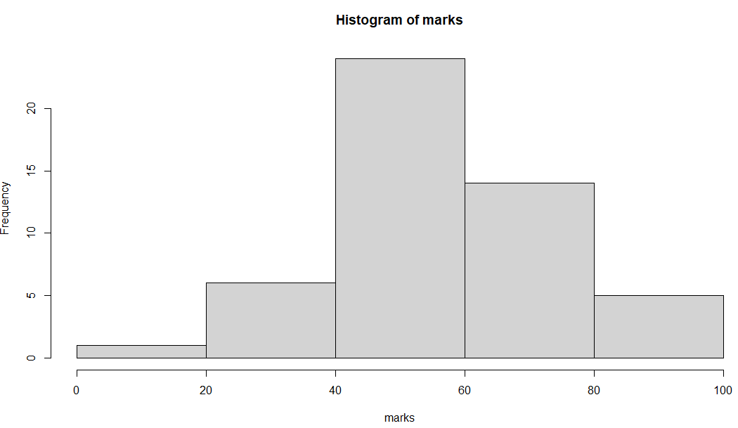
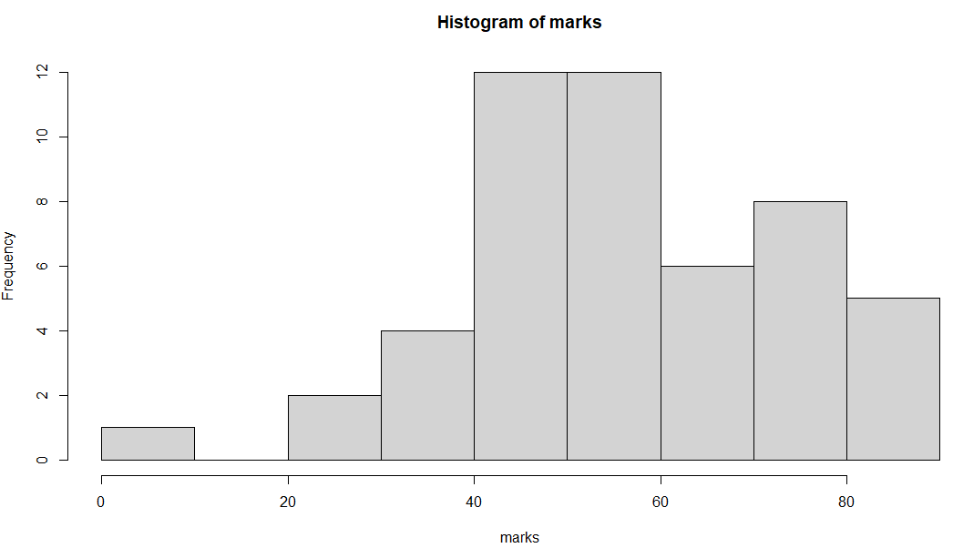
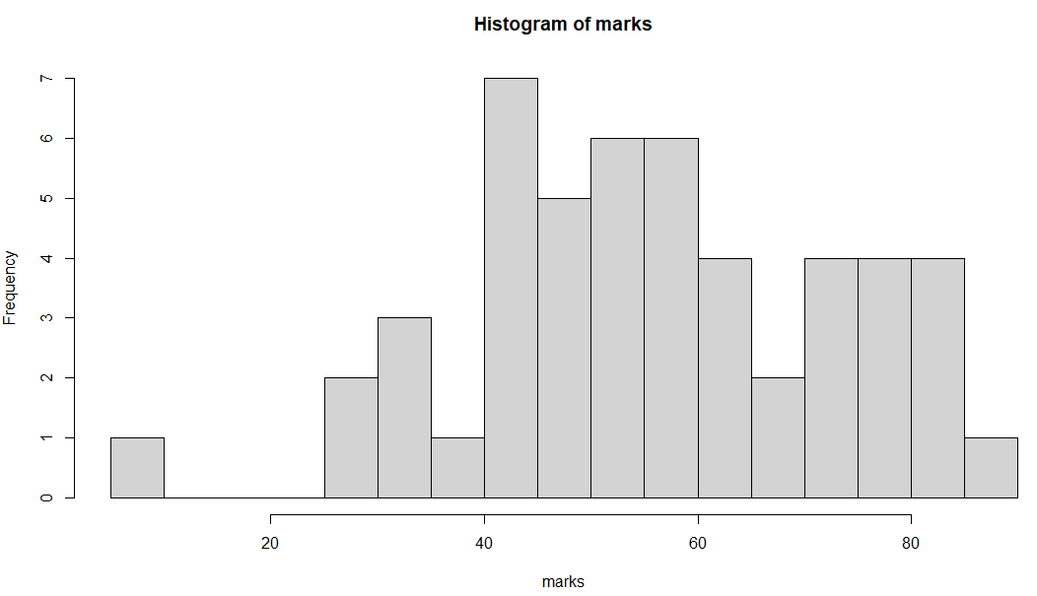
도수분포표과 히스토그램
4. 그래프
점수 | 학생 수 (명) | 상대도수 | 상대누적도수
(0, 10] | 1 | 0.02 | 0.02
(10, 20] | 0 | 0.00 | 0.02
(20, 30] | 2 | 0.04 | 0.06
(30, 40] | 4 | 0.08 | 0.14
(40, 50] | 12 | 0.24 | 0.38
(50, 60] | 12 | 0.24 | 0.62
(60, 70] | 7 | 0.12 | 0.74
(70, 80] | 9 | 0.16 | 0.90
(80, 90] | 5 | 0.10 | 1.00
(90, 100] | 0 | 0.00 | 1.00
계 | 50 | 1.00 | 1.00
히스토그램 (histogram)
: 도수분포표를 그린 그림
계급 수: 5
계급 수: 10
계급 수: 15

Slide 66
도수분포표과 히스토그램
4. 그래프
예제
남학생과 여학생의 히스토그램을 각각 그리고 점수 분포에 차이가 있는지 확인해보자.
Female | Male
7, 59, 78, 79, 60, 65, 68, 71, 75, 48, 51, 55, 56, 41, 43, 44, 75, 78, 80, 81, 83, 83, 85 | 48, 49, 49, 30, 30, 31, 32, 35, 37, 41, 86, 42, 51, 53, 56, 42, 44, 50, 51, 65, 67, 51, 56, 58, 64, 64, 75

Slide 67
줄기와 잎 그림
4. 그래프
줄기와 잎 그림 (stem-and-leaf plot)
히스토그램과 비슷하지만 조금 더 많은 정보를 주는 그림
범위와 구간을 정한다.
적절히 나눈 구간의 단위를 줄기로 삼고, 구체적인 수치 값을 잎으로 삼아서
줄기에 해당하는 잎을 달아준다.
3. 각 줄기 내에서 크기순으로 정렬한다.
줄기| 잎
0 | 7
1 |
2 |
3 | 001257
4 | 11223448899
5 | 011113566689
6 | 0445578
7 | 1555889
8 | 013356
Female | Male
7, 59, 78, 79, 60, 65, 68, 71, 75, 48, 51, 55, 56, 41, 43, 44, 75, 78, 80, 81, 83, 83, 85 | 48, 49, 49, 30, 30, 31, 32, 35, 37, 41, 86, 42, 51, 53, 56, 42, 44, 50, 51, 65, 67, 51, 56, 58, 64, 64, 75

